Slide 1

华为企业命题
开合角度检测系统
答辩人：
彭宇飞

Slide 2


01
赛题描述及要求
目录
02
设计思路
CONTENT
03
成果展示
04
改进方案

Slide 3
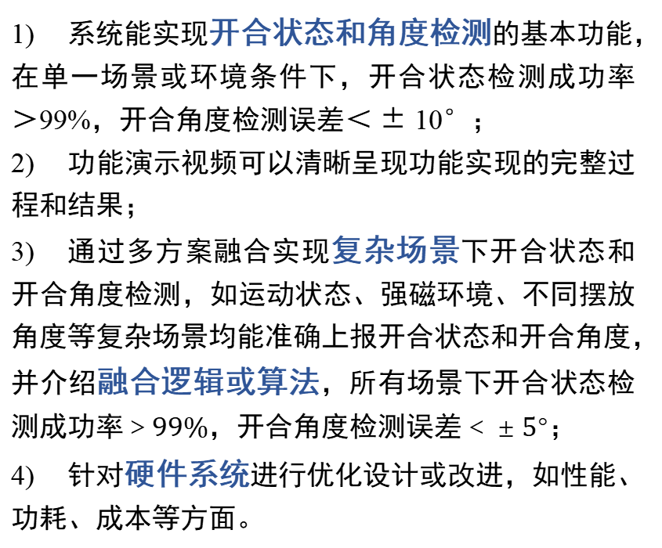
赛题描述及要求
赛题要求
赛题描述
系统能实现开合状态和角度检测的基本功能，在单一场景或环境条件下，开合状态检测成功率$＞99\%$，开合角度检测误差$＜±10°$；
功能演示视频可以清晰呈现功能实现的完整过程和结果；
通过多方案融合实现复杂场景下开合状态和开合角度检测，如运动状态、强磁环境、不同摆放角度等复杂场景均能准确上报开合状态和开合角度，并介绍融合逻辑或算法，所有场景下开合状态检测成功率$＞99\%$，开合角度检测误差$＜±5°$；
针对硬件系统进行优化设计或改进，如性能、功耗、成本等方面。
随着折叠屏手机的流行，手机需要根据折叠状态切换内外屏显示。为此，需要一个开合角度检测系统来检测手机的折叠状态和角度。
将检测到的开合状态和开合角度直接显示在显示屏上；
以传感器技术为基础实现开合角度检测。可辅助使用霍尔、加速度、陀螺仪或其他传感器，来提高准确率。

Slide 4
设计思路
01
系统设计
04
姿态解算
02
主控
05
OLED屏幕
03
传感器
06
FreeRTOS

Slide 5





设计思路
系统设计
stm32g474
400kHz
DMA_PWM
I2C
MPU6500
3轴加速度计
3轴陀螺仪
I2C
AK8963
OLED
3轴磁力计
一路HRTIM
USART

Slide 6
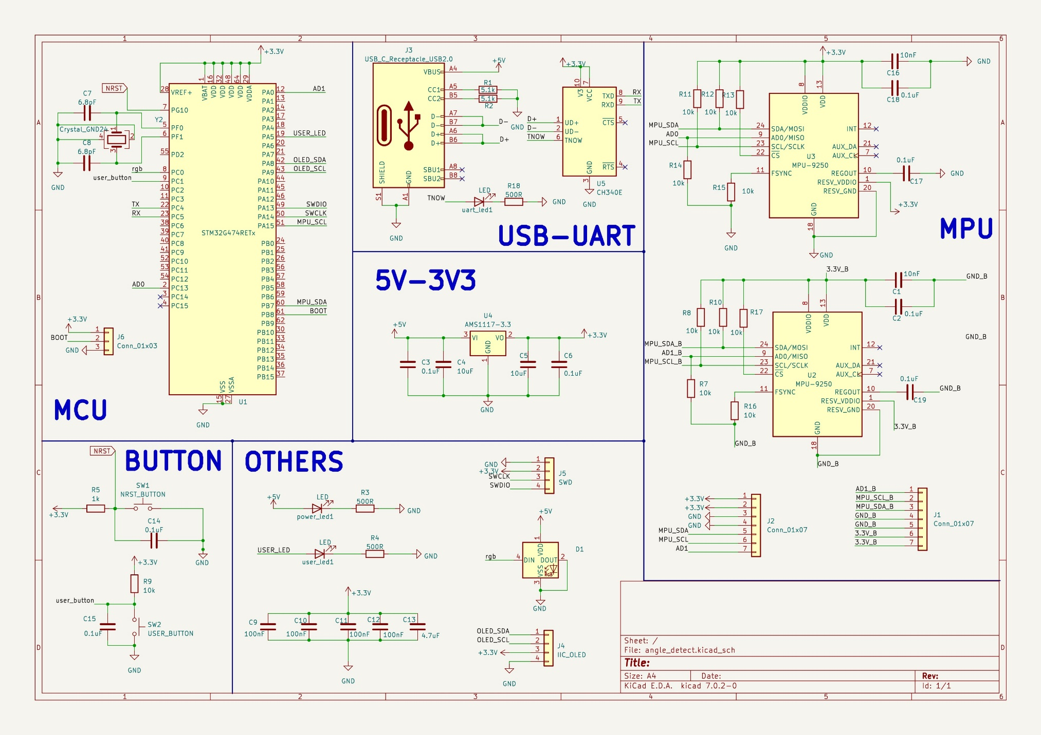
设计思路
开合角度检测系统原理图

Slide 7
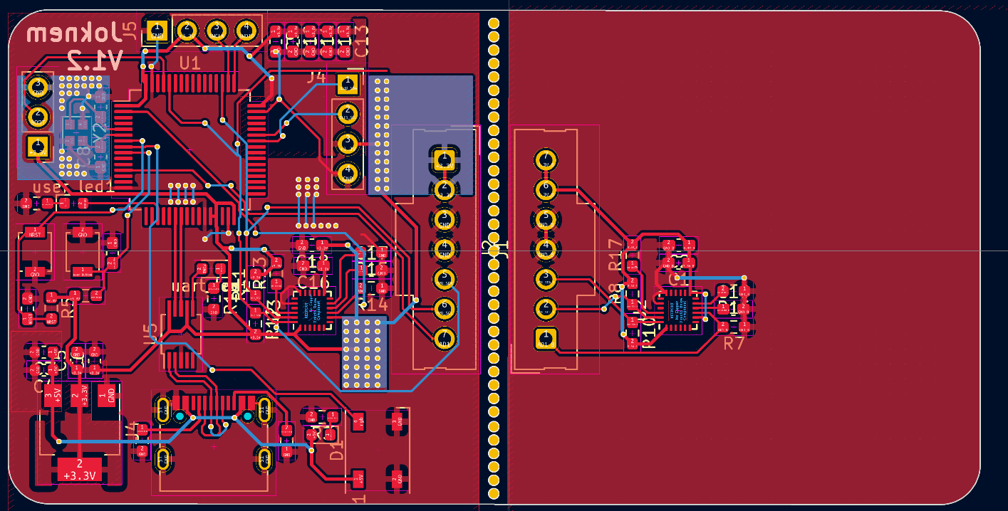
设计思路
开合角度检测系统PCB图

Slide 8
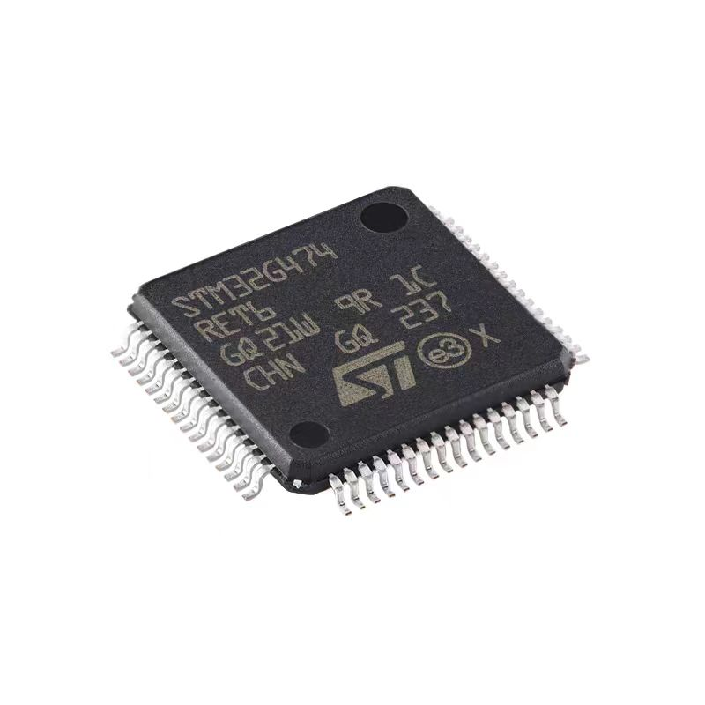
设计思路
主控
STM32G474是一种基于ARM Cortex-M4内核的32位微控制器，它具有4路I2C足够操作所有的外设，全速USB2.0方便与上位机进行通讯，512KB的内部flash能够烧写足够大的程序，以及一路高分辨率定时器

Slide 9
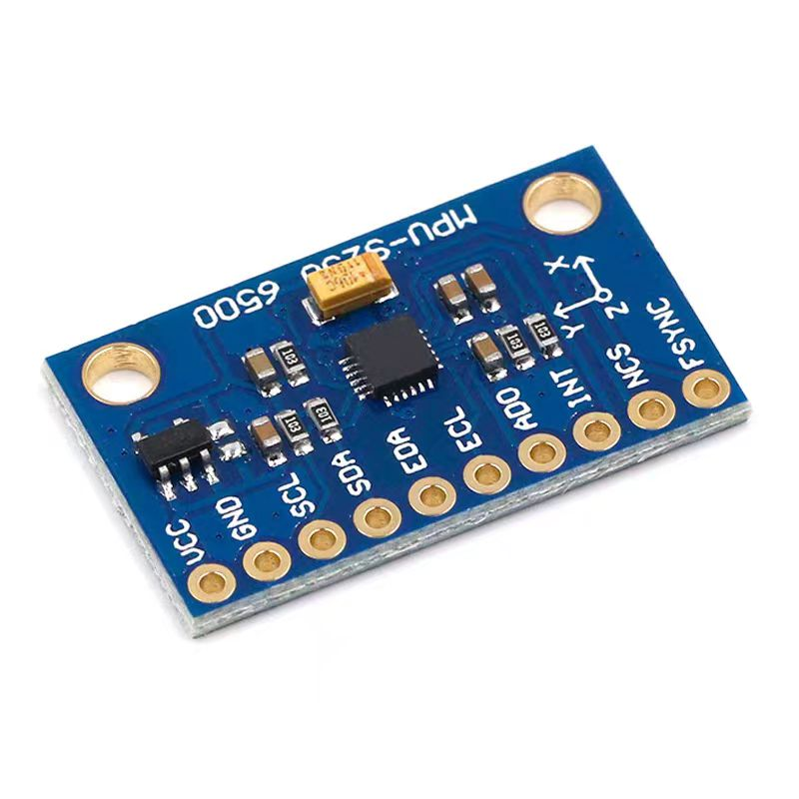
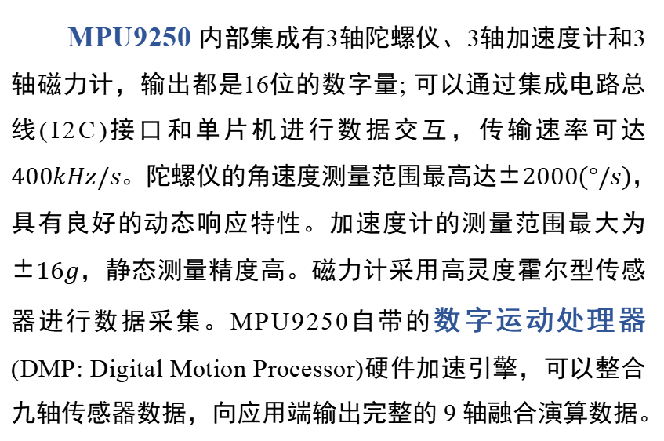
设计思路
传感器
MPU9250 内部集成有3轴陀螺仪、3轴加速度计和3轴磁力计，输出都是16位的数字量; 可以通过集成电路总线(I2C)接口和单片机进行数据交互，传输速率可达$400kHz/s$。陀螺仪的角速度测量范围最高达$±2000(°/s)$，具有良好的动态响应特性。加速度计的测量范围最大为$±16g$，静态测量精度高。磁力计采用高灵度霍尔型传感器进行数据采集。MPU9250自带的数字运动处理器(DMP: Digital Motion Processor)硬件加速引擎，可以整合九轴传感器数据，向应用端输出完整的 9 轴融合演算数据。

Slide 10
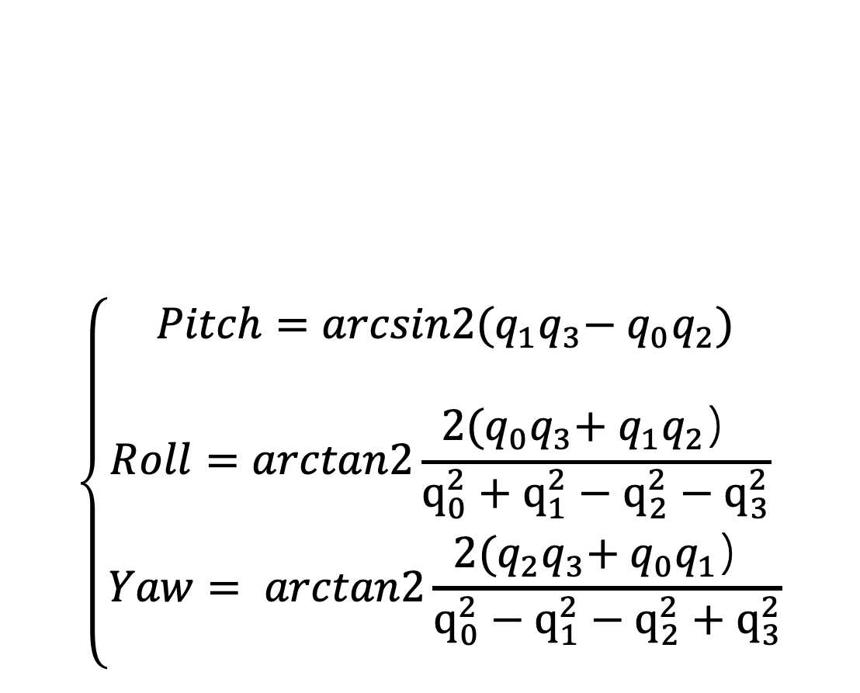
设计思路
$$\left\{\begin{aligned}Pitch=arcsin2(q_{1}q_{3}\text{− }q_{0}q_{2}) \\ \\ Roll=arctan2\frac{2(q_{0}q_{3}\text{+} q_{1}q_{2}）}{q_{0}^{2}+q_{1}^{2}−q_{2}^{2}−q_{3}^{2}} \\ Yaw= arctan2\frac{2(q_{2}q_{3}\text{+} q_{0}q_{1}）}{q_{0}^{2}−q_{1}^{2}−q_{2}^{2}+q_{3}^{2}} \\ \end{aligned}\right.$$
姿态解算
MPU9250中的DMP输出${q_{0},q_{1},q}_{2},q_{3}$，转为欧拉角(Pitch, Roll, Yaw)表示，此次设计中，我们只需用到俯仰角(Pitch)。

Slide 11
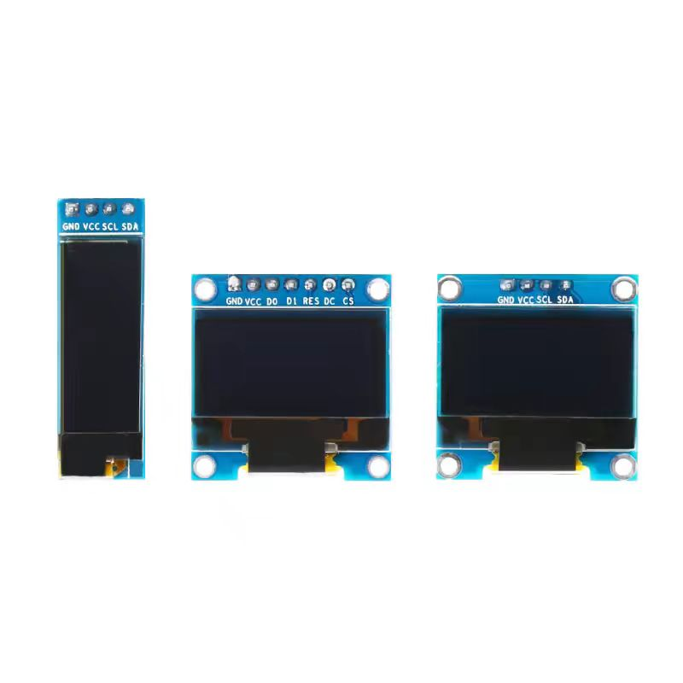
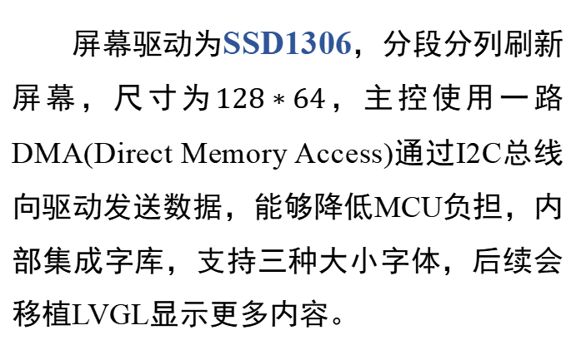
设计思路
OLED屏幕
屏幕驱动为SSD1306，分段分列刷新屏幕，尺寸为$128∗64$，主控使用一路DMA(Direct Memory Access)通过I2C总线向驱动发送数据，能够降低MCU负担，内部集成字库，支持三种大小字体，后续会移植LVGL显示更多内容。

Slide 12
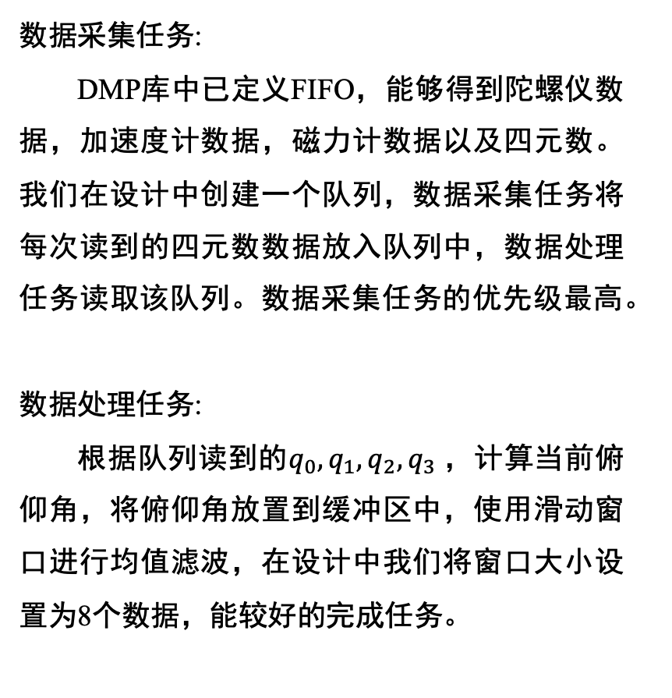
设计思路
数据采集任务:
DMP库中已定义FIFO，能够得到陀螺仪数据，加速度计数据，磁力计数据以及四元数。我们在设计中创建一个队列，数据采集任务将每次读到的四元数数据放入队列中，数据处理任务读取该队列。数据采集任务的优先级最高。
数据处理任务:
根据队列读到的${q_{0},q_{1},q}_{2},q_{3}$，计算当前俯仰角，将俯仰角放置到缓冲区中，使用滑动窗口进行均值滤波，在设计中我们将窗口大小设置为8个数据，能较好的完成任务。
FreeRTOS
FreeRTOS是一个开源的轻量级实时操作系统，提供一个内核用于任务调度，任务通信、同步以及资源管理。本系统设计了多个任务：屏幕显示任务，MPU数据采集任务，数据处理任务以及串口接收任务等。

Slide 13
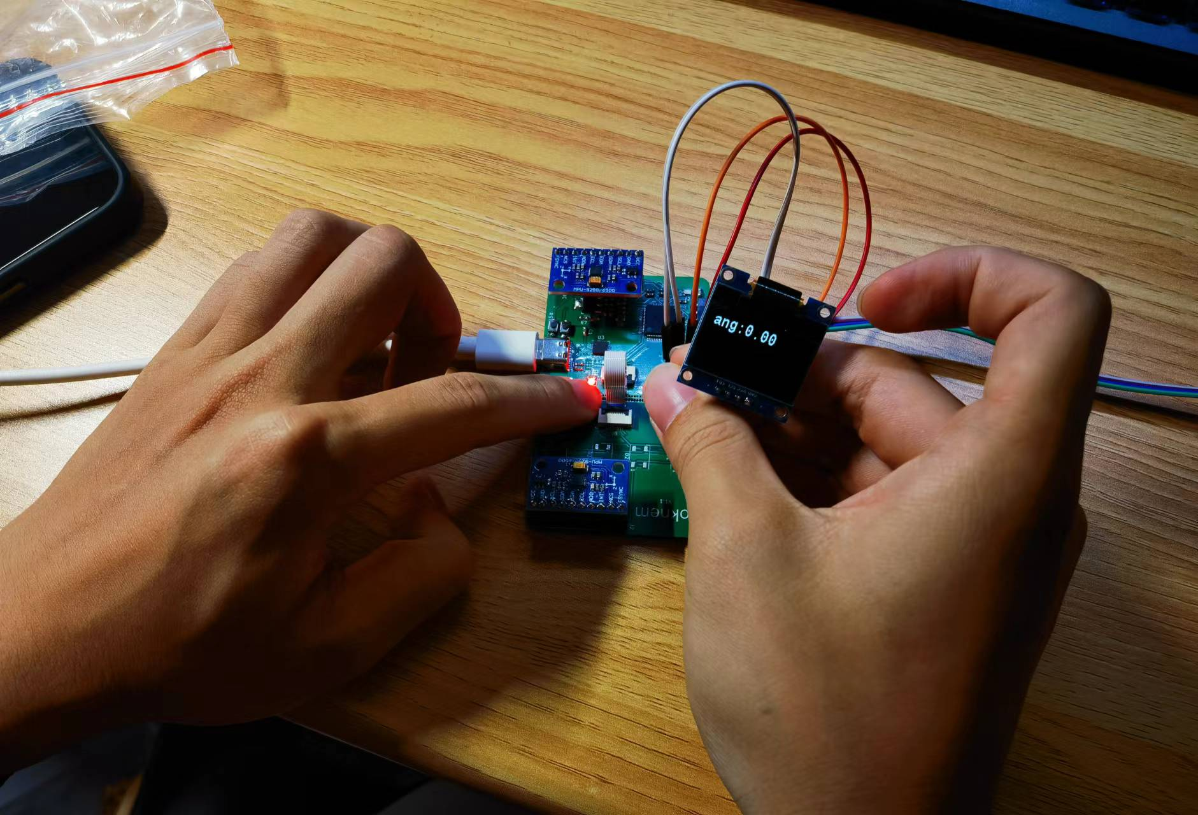
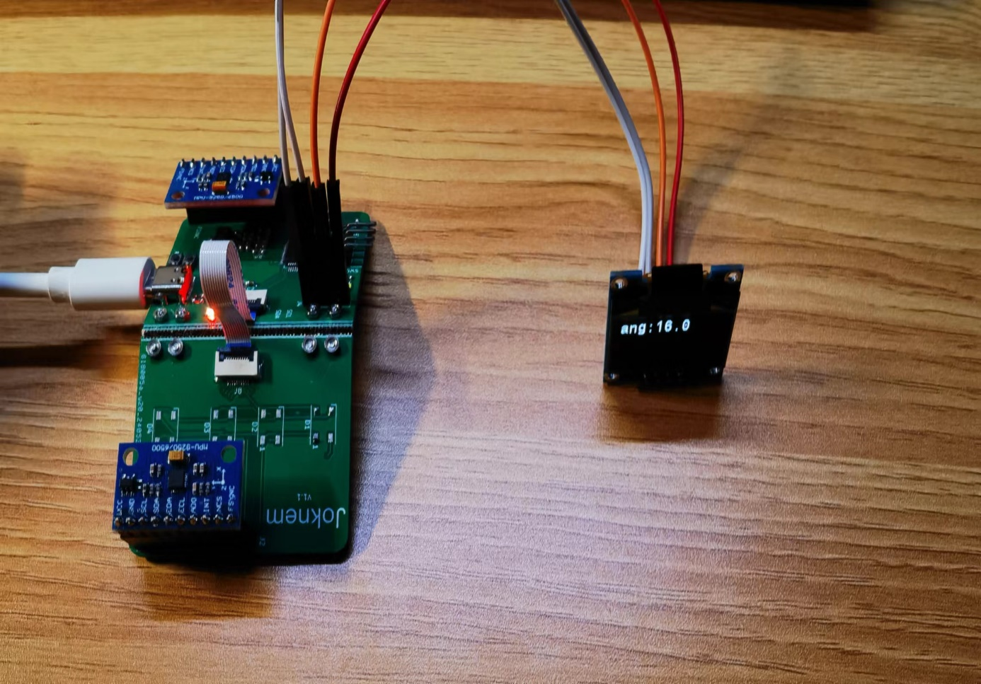
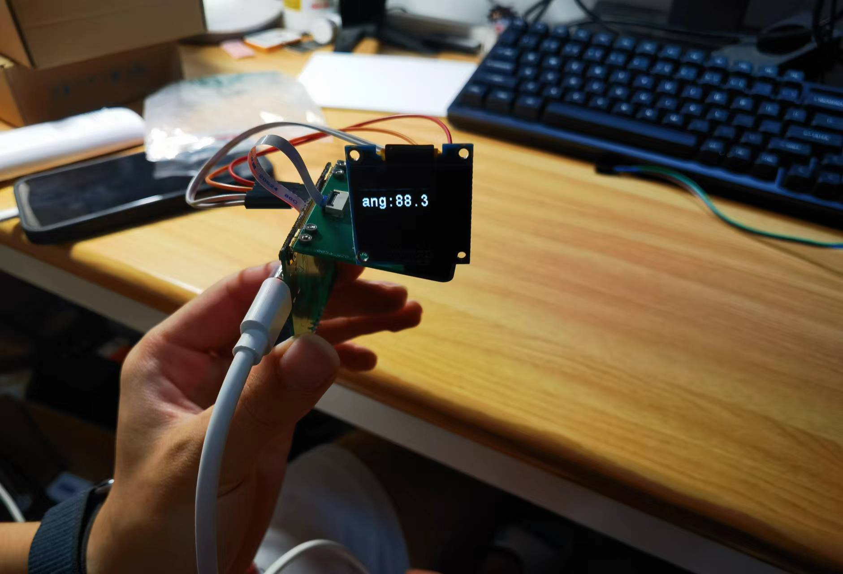
成果展示
角度为0° 显示：0.00
开合角度检测系统全局图
角度为90° 显示88.3

Slide 14
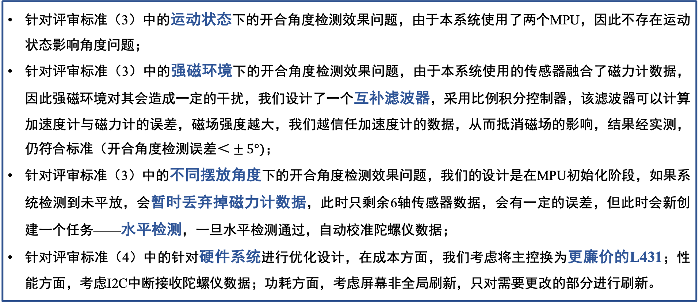
改进方案
针对评审标准（3）中的运动状态下的开合角度检测效果问题，由于本系统使用了两个MPU，因此不存在运动状态影响角度问题；
针对评审标准（3）中的强磁环境下的开合角度检测效果问题，由于本系统使用的传感器融合了磁力计数据，因此强磁环境对其会造成一定的干扰，我们设计了一个互补滤波器，采用比例积分控制器，该滤波器可以计算加速度计与磁力计的误差，磁场强度越大，我们越信任加速度计的数据，从而抵消磁场的影响，结果经实测，仍符合标准（开合角度检测误差$＜±5°)；$
针对评审标准（3）中的不同摆放角度下的开合角度检测效果问题，我们的设计是在MPU初始化阶段，如果系统检测到未平放，会暂时丢弃掉磁力计数据，此时只剩余6轴传感器数据，会有一定的误差，但此时会新创建一个任务——水平检测，一旦水平检测通过，自动校准陀螺仪数据；
针对评审标准（4）中的针对硬件系统进行优化设计，在成本方面，我们考虑将主控换为更廉价的L431；性能方面，考虑I2C中断接收陀螺仪数据；功耗方面，考虑屏幕非全局刷新，只对需要更改的部分进行刷新。

Slide 15

恳请各位评审老师
批评指正

